Slide 1
บทที่ 5 : การตรวจจับข้อผิดพลาด การควบคุมการไหลของข้อมูล และการควบคุมข้อผิดพลาด Part1 สธ313 การสื่อสารข้อมูลและเครือข่ายคอมพิวเตอร์ทางธุรกิจ
อาจารย์อภิพงศ์ ปิงยศ
apipong.ping@gmail.com

Slide 2
Outline
เกี่ยวกับชั้นสื่อสารดาต้าลิงก์
ชนิดของข้อผิดพลาด (Types of Errors)
วิธีการตรวจจับข้อผิดพลาด (Error Detection Methods)
การควบคุมการไหลของข้อมูล (Flow Control)

Slide 3
เกี่ยวกับชั้นสื่อสารดาต้าลิงก์
หน้าที่รับผิดชอบของชั้นสื่อสารดาต้าลิงก์ ประกอบไปด้วย
การกำหนดเฟรมข้อมูล (Framing)
การกำหนดตำแหน่งที่อยู่ (Addressing)
การควบคุมการไหลของข้อมูล (Flow Control)
การควบคุมข้อผิดพลาด (Error Control)
การควบคุมการเข้าถึงสื่อกลาง (Media Access Control)

Slide 4
ชนิดของข้อผิดพลาด (Types of Errors)
ในบทที่ผ่านๆมา ได้กล่าวถึงสัญญาณรบกวนที่เกิดขึ้นระหว่างการสื่อสาร รวมถึงการป้องกันด้วยการเลือกสื่อกลางที่มีคุณภาพ และอุปกรณ์ที่ช่วยลดสัญญาณรบกวน แต่ไม่ได้หมายความว่าจะไม่เกิดข้อผิดพลาดขึ้น
ข้อผิดพลาดแบ่งออกเป็น 2 ชนิดคือ
ข้อผิดพลาดแบบบิตเดียว (Single-Bit Error)
ข้อผิดพลาดแบบหลายบิต (Burst Error)

Slide 5
Single-Bit Error
Note : ข้อผิดพลาดแบบ Single-Bit จะเกิดขึ้นได้บ่อยกว่าแบบ Burst Error และข้อผิดพลาดแบบ Burst Error จะตรวจจับได้ยากกว่าแบบ Single-Bit การเลือกสื่อกลางที่มีประสิทธิภาพดี จะช่วยลดอัตราความผิดพลาดลงได้

Slide 6
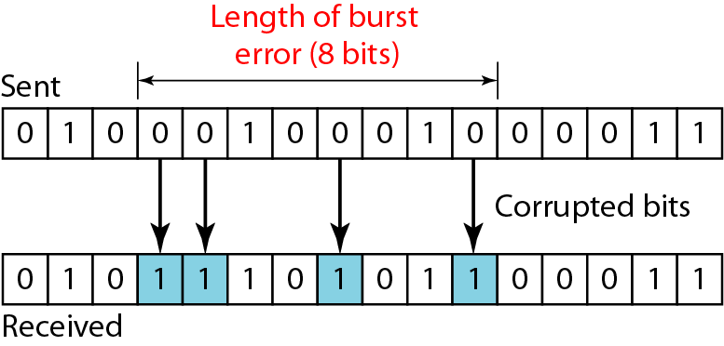
Burst Error

Slide 7
วิธีการตรวจจับข้อผิดพลาด (Error Detection Methods)
ชั้นดาต้าลิงก์และชั้นทรานสปอร์ตจะมีกระบวนการในการตรวจจับและแก้ไขข้อผิดพลาด (Error Detection and Correction)
การตรวจจับและแก้ไขข้อผิดพลาดในชั้นดาต้าลิงก์กับทรานสปอร์ต จะแตกต่างกันที่ข้อมูลในชั้นทรานสปอร์ตจะรับส่งกันแบบ Host-to-Host ซึ่งแต่ละโฮสต์อยู่ไกลกัน แต่ชั้นดาต้าลิงก์จะเป็นลักษณะ Hop-to-Hop ซึ่งอยู่บนลิงก์เดียวกัน

Slide 8
วิธีการตรวจจับข้อผิดพลาด (Error Detection Methods) [2]
การตรวจจับข้อผิดพลาดมี 3 วิธี คือ
การใช้บิตตรวจสอบ (Parity Check)
การหาผลรวม (Checksum)
การใช้วิธี CRC (Cyclic Redundancy Checksum)

Slide 9
วิธีการตรวจจับข้อผิดพลาด (Error Detection Methods) : การใช้บิตตรวจสอบ
เป็นวิธีที่ง่ายและเก่าแก่ ใช้บิตพาริตี้ซึ่งประกอบไปด้วยบิต 0 หรือ 1 ปะท้ายเพิ่มเข้ามาเพื่อใช้ตรวจสอบ
มีอยู่ 2 วิธีคือ การตรวจสอบบิตภาวะคู่ (Even Parity) และการตรวจสอบบิตภาวะคี่ (Odd Parity)

Slide 10
ตัวอย่างการตรวจสอบบิตภาวะคู่
Original Data | Sender Parity Bit | Transmitted Information | Receiver Calculated Parity Bit | Agree?
0100110 | 1 | 01001101 | 1 | Yes
0100110 | 1 | 01001001 | 0 | No

Slide 11
ข้อเสียคือหากมีข้อมูลหลายๆบิตมีการเปลี่ยนแปลงข้อมูลเป็นคู่ๆ จะตรวจสอบข้อผิดพลาดไม่พบ
Original Data | Sender Parity Bit | Transmitted Information | Receiver Calculated Parity Bit | Agree?
0100110 | 1 | 01001101 | 1 | Yes
0100110 | 1 | 01000001 | 1 | Yes

Slide 12
วิธีการตรวจจับข้อผิดพลาด (Error Detection Methods) : การหาผลรวม (Checksum)
มีประสิทธิภาพสูงกว่าการใช้บิตตรวจสอบ แต่มีโอเวอร์เฮดที่มากกว่า
ฝั่งส่งจะคำนวณหาผลรวมข้อมูลและส่งไปพร้อมกับข้อมูล ฝั่งรับก็จะนำผลรวมไปตรวจสอบกับผลรวมของข้อมูลที่ได้รับเข้ามาว่าตรงกันหรือไม่

Slide 13
ตัวอย่างการหาผลรวม (Checksum) โดยการแทนด้วยรหัส ASCII
N | e | t | w | o | r | k | s | SUM
4E | 65 | 74 | 77 | 6F | 72 | 6B | 73 | 19DC1

Slide 14
ข้อเสีย คือ หากข้อมูลมีการเปลี่ยนแปลงหลายตัว แล้วบังเอิญมีผลรวมตรงกัน จะส่งผลให้ตรวจสอบไม่พบข้อผิดพลาด
Data | Value
0101 | 5
0110 | 6
0100 | 4
0001 | 1
SUM | 16
Data | Value
0100 | 4
0111 | 7
0101 | 5
0000 | 0
SUM | 16

Slide 15
วิธีการตรวจจับข้อผิดพลาด (Error Detection Methods) : การใช้วิธี CRC (Cyclic Redundancy Checksum)
เป็นวิธีที่นิยมใช้งานบนเครือข่าย LAN
มีประสิทธิภาพสูงกว่า 2 วิธีแรก โดยเฉพาะ CRC-32 บิต มีอัตราความแม่นยำในการตรวจจับข้อผิดพลาดได้มากถึง 99.99999998%
กระบวนการคำนวณ CRC ค่อนข้างมีความซับซ้อน ดังนั้นจึงไม่ขอลงรายละเอียด

Slide 16
การควบคุมการไหลของข้อมูล (Flow Control)
สาเหตุที่ต้องมีการควบคุมการไหลของข้อมูลและการควบคุมข้อผิดพลาด คือ
กรณีที่ฝั่งส่งและรับสื่อสารบนความเร็วที่แตกต่างกัน
จะทำการโต้ตอบกันอย่างไร หากเฟรมข้อมูลเกิดเสียหาย หรือสูญเสีย
จะเกิดอะไรขึ้น หากฝั่งรับไม่รู้ว่ามีข้อมูลมาถึง
จะเกิดอะไรขึ้น ถ้าเฟรมข้อมูลฝั่งส่งเกิดความเสียหาย
Note : อุปกรณ์ฝั่งรับจะมีการจองหน่วยความจำที่เรียกว่า Buffer เอาไว้สำหรับจัดเก็บข้อมูลที่หลั่งไหลเข้ามาจนกระทั่งประมวลผลเสร็จ

Slide 17
การควบคุมการไหลของข้อมูล (Flow Control) [2]
Flow Control
Stop-and-Wait
Sliding Window
Send one frame at a time
Send several frames at a time

Slide 18
การควบคุมการไหลของข้อมูล (Flow Control) : Stop-and-Wait Flow Control
เป็นวิธีการพื้นฐาน ฝั่งส่งจะส่งข้อมูลให้หนึ่งเฟรมแล้วรอฝั่งรับตอบกลับมาจึงจะส่งข้อมูลในเฟรมถัดไป
ข้อเสียคือความล่าช้า โดยเฉพาะหากระยะทางระหว่างฝั่งส่งและฝั่งรับอยู่ไกลกัน

Slide 19
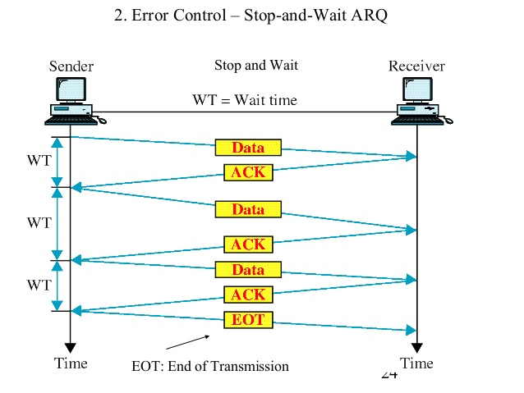
การทำงานของ Stop-and-Wait Flow Control

Slide 20
การควบคุมการไหลของข้อมูล (Flow Control) : Sliding-Window Flow Control
วิธีการนี้ฝั่งส่งสามารถส่งเฟรมข้อมูลได้หลายๆเฟรมก่อนที่จะได้รับการตอบกลับ
การตอบกลับในหนึ่งครั้งจากฝั่งรับ จะหมายถึงการได้รับเฟรมมาแล้วหลายเฟรม

Slide 21
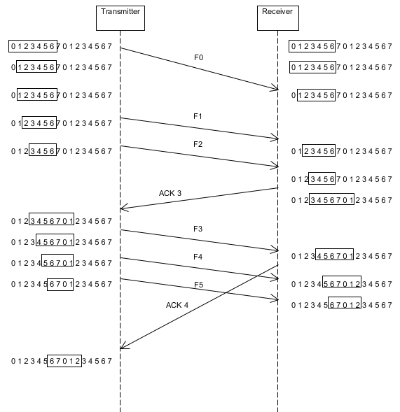
ตัวอย่างโปรโตคอล Sliding-Window

